Slide 1


Universidad de Castilla la Mancha
Escuela Superior de Informática
DPMTool
Sistema Distribuido para la Gestión de Decisiones de Proyectos Software en Desarrollo Global de Software
Autor: Juan Andrada Romero
Directora: Aurora Vizcaíno Barceló

Slide 2
TABLA DE CONTENIDO
Introducción
Objetivos
Antecedentes, estado del arte
Método y fases de trabajo
Resultado
Conclusiones y trabajo futuro

Slide 3
INTRODUCCIÓN

Slide 4
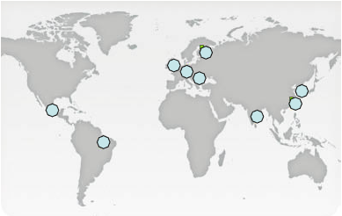
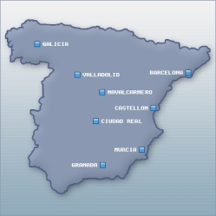
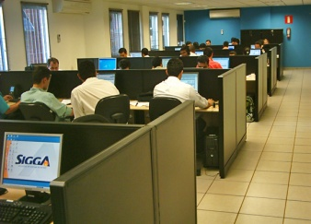
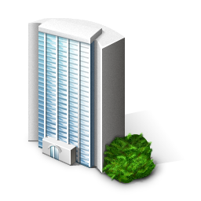
Introducción
Evolución en el desarrollo software
Desarrollo localizado
Desarrollo distribuido
Desarrollo Global Software (DGS)
GSD
DSD
Desafíos
Local
Distancia
Introducción
Objetivos
Estado Arte
Método trabajo
Resultados
Conclusiones
Notes:
El modo de desarrollar software está evolucionando en los últimos años, tendiendo hacia un desarrollo distribuido del mismo.
Afecta en gran parte la globalización.
Evolución, buscando aumentar la competitividad y reducir costes:
* Desarrollo localizado: mismo lugar. CDS en el mismo edificio
* Desarrollo Distribuido: mismo país. CDS distribuidos en diferentes ciudades y provincias
* DGS: diferentes países.
A la vez que aumenta la distancia y la deslocalización, aumentan los problemas y desafíos, como se comentará posteriormente
El PFC está enfocado en este último modo de desarrollar software: el DGS

Slide 5
Introducción ¿Qué es DGS?
“DGS es el desarrollo de software que se realiza en localizaciones separadas geográficamente más allá de fronteras nacionales, de manera coordinada e involucrando participación en tiempo real (síncrona) e interacción asíncrona”
[Werner Heijstek, 2011]
Introducción
Introducción
Objetivos
Estado Arte
Método trabajo
Resultados
Conclusiones
Notes:
Universidad de Leiden, Holanda
Según esta definición, los CDS se encuentran distribuidos en países, se involucran diferentes compañías y stakeholders
Debe existir una comunicación, un control y una coordinación

Slide 6
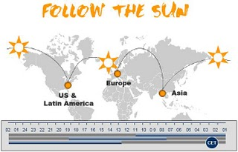
Introducción ventajas de dGS
Aumento de la competitividad
Reducción de costes
Proximidad al mercado y al cliente
Disminución del time-to-market
Introducción
Introducción
Objetivos
Estado Arte
Método trabajo
Resultados
Conclusiones
Notes:
Aumento de la competitividad:
Posibilidad de encontrar mano de obra más cualificada en diferentes países
Alargar las jornadas laborales
Mejora de la presencia en el mercado internacional
Offshoring y filiales
Reducción de costes:
Mano de obras más barata
Diferencias de salarios
Proximidad al mercado
Se conoce el mercado local de cada país, por lo que se pueden conocer mejor las necesidades de cada cliente en los diferentes países
Time to market
Se reduce el lanzamiento al mercado
Modelo de desarrollo follow the sun, aprovechando diferencias horarias
Necesario control

Slide 7
Introducción desafíos de dGS
Desafíos en Comunicación, Control y Coordinación
PROCESO | DISTANCIA
 | Geográfica | Temporal | Socio-cultural
Comunicación | Dependiente de la tecnología | Comunicación asíncrona | Malentendidos y ambigüedades
Coordinación | Falta de conciencia de equipo | Modificación de calendarios | Reducción de confianza
Control | Dificultad de gestión y control | Control recursos remotos | Diferencias culturales
Desafíos en Gestión de Conocimiento y Decisiones
Introducción
Introducción
Objetivos
Estado Arte
Método trabajo
Resultados
Conclusiones
Notes:
Desafíos en las 3C: comunicación, control, coordinación.
Comunicación:
Dependiente de la tecnología porque se imposibilita una comunicación face-to-face, elevando los tiempos de respuesta y dificultando la comunicación (comunicación no verbal)
Comunicación asíncrona, por diferentes husos horarios, lo que hace más difícil coincidir en el mismo tiempo. Además, se provocan interrupciones por estos cambios horarios, aumentando malestar
Ambigüedades, por diferencias idiomáticas o malentendidos culturales
Coordinación:
Falta de conciencia de equipo, por que al estar distribuidos en diferentes países y lugares, no se adquiere conciencia de equipo que trabaja en un mismo objetivo
Comunicación asíncrona y modificar los calendarios laborales, para poder coincidir en un momento para coordinar tares o realizar meetings
Falta de confianza porque no se conoce personalmente a las otras personas, su cultura, su manera de ser, etc.
Control:
Dificultad para la planificación de proyectos, seguimiento de procesos, calidad, etc, al estar distribuidos en diferentes países.
Se dificulta el control y acceso de recursos remotos, como servicios web, bases de datos, etc (por no estar disponibles en el mismo momento)
Relacionado con la distancia geográfica, cada país y equipo de desarrollo seguirá unos determinados procesos, normas de calidad ,etc.
Desafíos en GC:
Se dificulta la gestión de conocimiento, debido a que la información proviene de diversas fuentes, no se coordina bien la información y puede quedar diseminada. Gran parte de este conocimiento son las decisiones tomadas en las fases de desarrollo de un proyecto software, de vital importancia para un buen desarrollo, análisis, etc.
Por tanto, se dificulta su creación, almacenamiento recuperación y reutilización.

Slide 8
Introducción ¿Qué se propone?
El desarrollo de un sistema que permita resolver o minimizar algunos de los desafíos encontrados en DGS.
DGS
Desafíos
DPMTool
Recuperación y reutilización conocimiento
CBR
Establece tipo de conocimiento a gestionar
DESIGN RATIONALE
Introducción
Introducción
Objetivos
Estado Arte
Método trabajo
Resultados
Conclusiones
Notes:
Debido a los desafíos comentados anteriormente, y con el fin de mitigar algunos de ellos, sobre todos aquellos relacionados con la comunicación, control y gestión del conocimiento en DGS, se propone:
Se propone la herramienta DPMTool, utilizando Rationale para la gestión de decisiones, y CBR para la reutilización de conocimiento. Estos conceptos se tratarán más en profundidad en el punto tercero, en el estado del arte.

Slide 9
OBJETIVOS

Slide 10
Objetivos
Objetivo principal
Diseño y construcción de una herramienta basada en Java que permita dar soporte a la gestión y reutilización de decisiones en proyectos software en el paradigma de Desarrollo Global de Software, así como permitir la gestión de los proyectos software sobre los que se toman decisiones.
Introducción
Objetivos
Estado Arte
Método trabajo
Resultados
Conclusiones
Notes:
Como se ha comentado en el apartado anterior, el objetivo del PFC es desarrollar una herramienta para mitigar los desafíos encontrados en DGS, facilitando la gestión de conocimiento y decisiones. Concretamente, el objetivo principal consiste en …

Slide 11
Objetivos
Objetivos asociados
ID. | DESCRIPCIÓN | DESAFÍO
O1 | Acceso al sistema desde diferentes localizaciones | Comunicación/Control
O2 | Facilitar y favorecer la gestión de decisiones en proyectos software | Comunicación/G. conocimiento
O3 | Favorecer la representación y visualización de la información almacenada | Comunicación/G. conocimiento
O4 | Facilitar la comunicación entre equipos, notificando posibles cambios al instante | Comunicación
O5 | Adaptación a diferentes idiomas | Comunicación
O6 | Facilitar la gestión de proyectos software | Comunicación/Control
O7 | Favorecer aspectos de control de proyectos | Control
O8 | Facilitar la reutilización de información entre proyectos, aconsejando decisiones de proyectos similares | Control/ G. conocimiento
Introducción
Objetivos
Estado Arte
Método trabajo
Resultados
Conclusiones
Notes:
En esta tabla se muestran los objetivos asociados al objetivo principal, cuya consecución tendrá como consecuencia la consecución del objetivo principal.
Se muestra el identificador del objetivo, una pequeña descripción de dicho objetivo y el desafío del DGS que se pretende mitigar o resolver.
O2: Al favorecer la gestión de decisiones, se facilita la comunicación porque se evitan malentendidos socio-culturales, al seguir un mismo formato
O4: Sistema de notificaciones y refrescar cambios en tiempo real
O6: Se facilita creando una estructura y formato común para crear/modificar datos de proyectos
O7: Aspectos de control como informes, estadísticas, etc.

Slide 12
Estado del arte
Notes:
En esta sección mostraremos una pincelada sobre los fundamentos teóricos en los que se basa el PFC y que han sido comentados brevemente en la introducción del tema, a la hora de proponer el sistema a desarrollar.
El primero de estos fundamentos teóricos es el DGS, que ya ha sido abordado en la introducción, realizando su definición y mostrando sus principales ventajas y desafíos, que han sido la motivación para realizar este PFC.
Por tanto, en los siguientes puntos se revisará el estado del arte de disciplinas que han intervenido en la realización del proyecto.

Slide 13
Estado del arte
Rationale
“Método que permite capturar, representar y mantener registros de información acerca de las decisiones tomadas por los miembros de un equipo de desarrollo de un proyecto software”
[Allen H. Dutoit, 2006]
Introducción
Objetivos
Estado Arte
Método trabajo
Resultados
Conclusiones
Notes:
¿Qué es Rationale, o Design Rationale?

Slide 14
Estado del arte
Rationale
Se centra en capturar decisiones tomadas en proyectos software, junto a sus argumentos
Métodos para la captura:
Record and Play
Método del Aprendiz
Método del Historiador
Introducción
Objetivos
Estado Arte
Método trabajo
Resultados
Conclusiones
Notes:
¿Qué es Rationale, o Design Rationale?

Slide 15
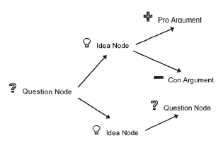
Estado del arte
Rationale
Métodos representación de decisiones:
Causal Graph
Dialogue Map
Introducción
Objetivos
Estado Arte
Método trabajo
Resultados
Conclusiones
Notes:
¿Qué es Rationale, o Design Rationale?

Slide 16
Estado del arte
CBR
“Proceso en el que experiencias específicas son recuperadas, reutilizadas, revisadas y almacenadas para utilizarse en la solución de problemas similares”
[D. W. Aha et al, 2005]
Introducción
Objetivos
Estado Arte
Método trabajo
Resultados
Conclusiones
Notes:
Como se ha comentado en el apartado anterior, el objetivo del PFC es desarrollar una herramienta para mitigar los desafíos encontrados en DGS, facilitando la gestión de conocimiento y decisiones. Concretamente, el objetivo principal consiste en …

Slide 17
Estado del arte
CBR
Consta de cuatro etapas:
Recuperación
Reutilización
Revisión
Retención
Introducción
Objetivos
Estado Arte
Método trabajo
Resultados
Conclusiones
Notes:
¿Qué es Rationale, o Design Rationale?

Slide 18
Método de trabajo

Slide 19
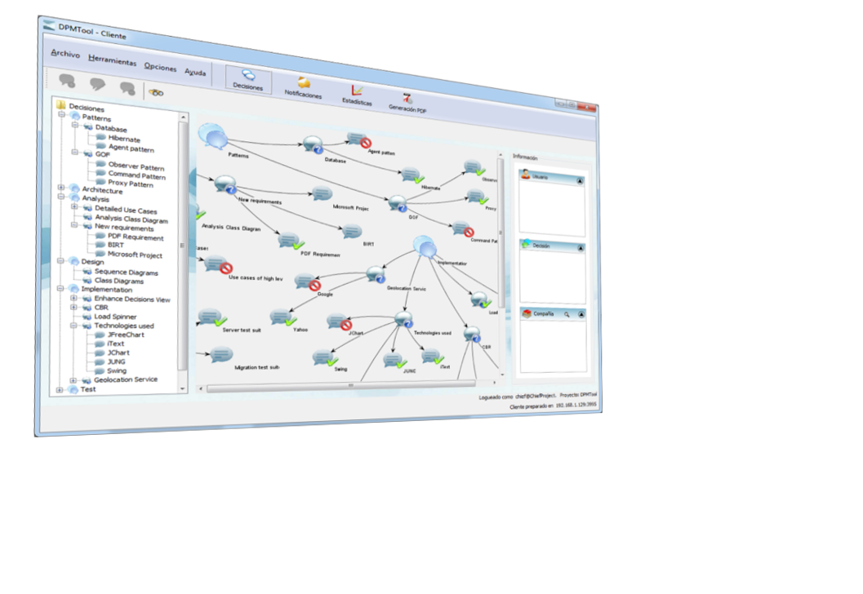
resultados

Slide 20

Conclusiones

